Slide 1
Директива 2014/94/ЕС за разгръщането на инфраструктура за алтернативни горива. Зарядни станции.
д-р Благой Бурдин
НАУЧНО-ТЕХНИЧЕСКИ СЪЮЗ ПО ТРАНСПОРТА
ФОРУМ “ЗЕЛЕН ТРАНСПОРТ – 2021“ 18.05.2021г.

Slide 2

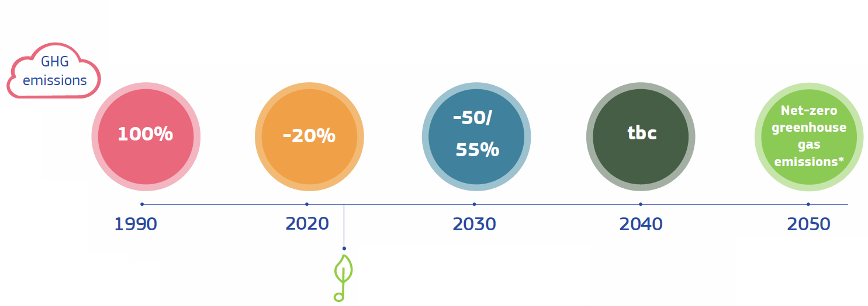
Европейски “Зелен пакт”
Цел: климатична неутралност до 2050г.*
Държавите-членки на ЕС актуализират
техните национални планове за "Енергетика и климат", за да отразят
новата климатична цел.
* Емисиите, които няма да бъдат елиминирани до 2050 г. ще бъдат компенсирани чрез естествено поглъщане, например в гори както и чрез технологиите
за улавяне и съхранение на въглероден двуокис.
Източник: https://ec.europa.eu/info/strategy/priorities-2019-2024/european-green-deal_en

Slide 3

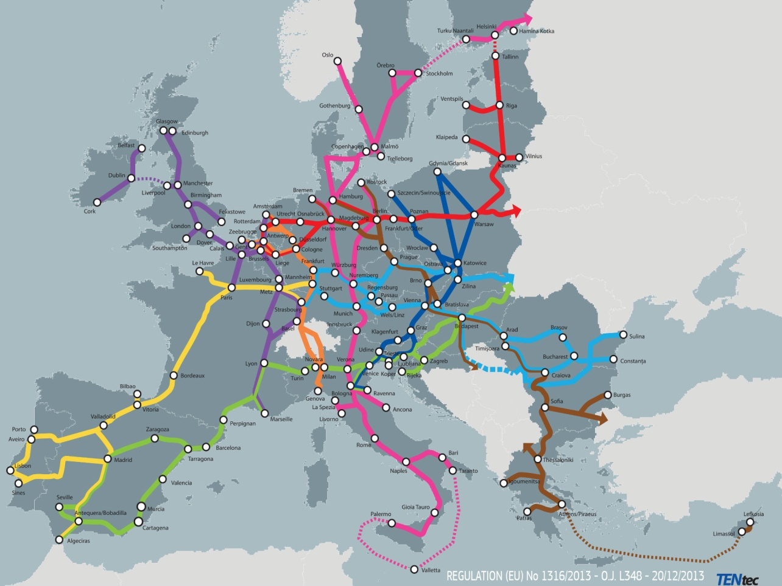
Развитие на инфраструктурата за алтернативни горива
Развитие на основната мрежа ТЕN-Т
Развитие в градските и крайградските райони

Slide 4

ДИРЕКТИВА 2014/94/EC
Необходим е координиран подход за дългосрочните енергийни потребности на всички видове транспорт.
TEN-T трябва да създаде условия за декарбонизация на всички видове транспорт чрез стимулиране на енергийната ефективност, както и чрез въвеждане на системи за алтернативно задвижване и осигуряване на съответната инфраструктура.
На пристанищата по вътрешните водни пътища и морските пристанища, на летищата и пътищата от основната мрежа, създадена с Регламент (ЕС) № 1315/2013 на Европейския парламент и на Съвета (3) („основната TEN-T мрежа“) да е осигурено наличие на алтернативни горива.
Трябва да бъдат изградени нови инфраструктурни мрежи
  За електроенергия;
  Природен газ (втечнен природен газ (ВПГ) и компресиран природен газ (KПГ);
  Водород.

Slide 5
ДИРЕКТИВА 2014/94/EC
“Алтернативни горива”
  Електроенергия
  Водород
  Биогорива (определени в чл. 2, буква и) от Директива 2009/28/ЕО)
  Синтетични и парафинови горива
  Природен газ, включително биометан, в газообразна форма
      Компресиран природен газ — (КПГ)
      Втечнена форма (втечнен природен газ — (ВПГ)
  Втечнен нефтен газ (ВНГ)
Всяка държава членка приема национална рамка за политиката за развитието на пазара на алтернативни горива в транспортния сектор и за разгръщането на съответната инфраструктура.

Slide 6

Национална рамка за политика за развитието на пазара на алтернативни горива в
транспортния сектор и за разгръщането на съответната инфраструктура
Националните цели по отношение на инфраструктурата за алтернативни горива
Гориво | 2020 |  | 2025 |  | 2030
 | AFV | AFI | AFV | AFI | AFV | AFI
Electricity for vehicles | 35 000 | 2500 | 70 000 | 6000 | 130 000 | 9000
Shore-side electricity supply
Electricity for stationary airplanes
CNG for vehicles
LNG for road |  | 2 |  |  |  | 4
LNG for inland ports |  |  |  |  |  | 2
LNG for maritime ports |  |  |  | 1
LPG
H2 for road | 50 | 4 | 400 | 10 | 900 | 50
AFV = Брой автомобили с алтернативни горива, AFI = Брой точки за зареждане на алтернативни горива
https://ec.europa.eu/transport/sites/transport/files/legislation/swd20190029.pdf

Slide 7

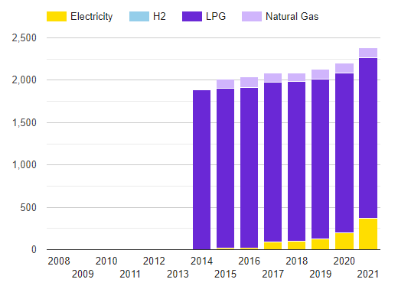
Европейска обсерватория за алтернативни горива
Инфраструктура за зареждане с алтернативни горива (България)
NG = 121
LPG = 1890
El. = 372
Н2 = 0
Source: https://www.eafo.eu/countries/bulgaria/1725/summary

Slide 8

Зарядни станции – електрически превозни средства
https://new.abb.com/ev-charging/bg/karta-na-instaliranite-zaryadni-stantsii-v-bulgaria

Slide 9
Зарядни станции – електрически превозни средства
Необходимо е добро планиране на разположението, особено при летни и зимни курорти
https://new.abb.com/ev-charging/bg/karta-na-instaliranite-zaryadni-stantsii-v-bulgaria

Slide 10
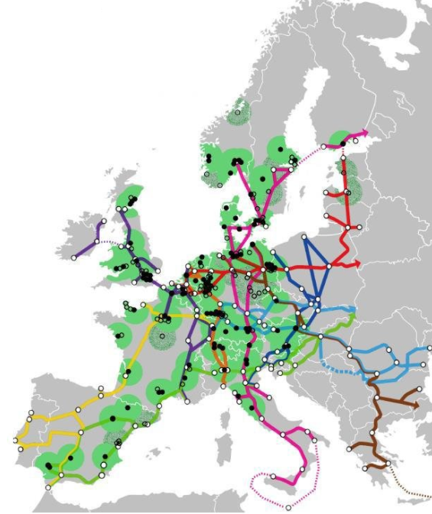
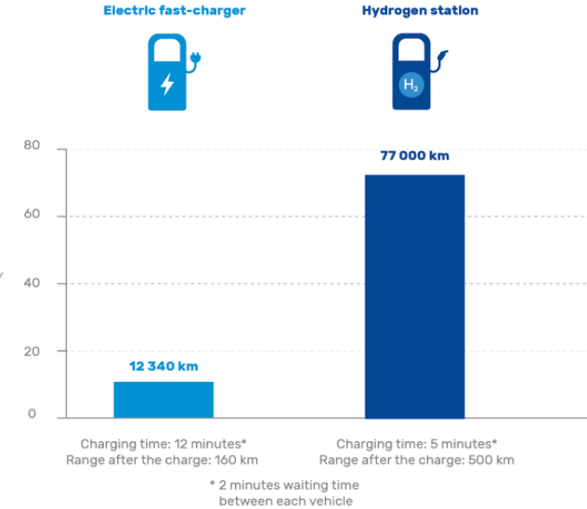
Зарядни станции – водород
Скорост на зареждане*
*km пробег осигурени от една зарядна станция за един ден 6:00-24:00h

Slide 11
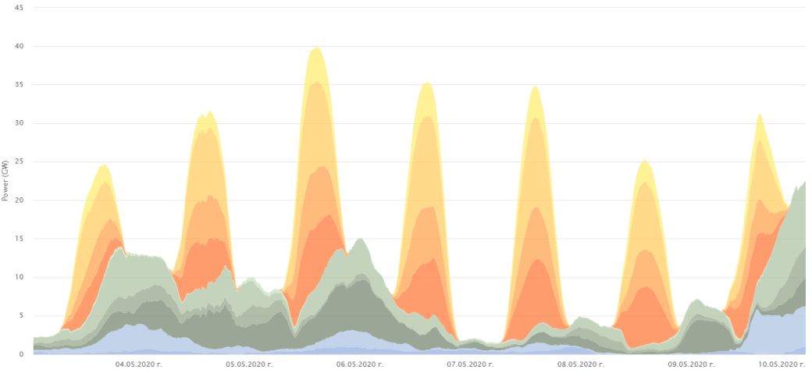
Зарядни станции – водород или и електричество
  Необходим е баланс между разгъщане на двата типа инфраструктура!

Slide 12
Зарядни станции – водород и електричество
  Необходим е баланс между разгръщане на двата типа инфраструктура

Slide 13
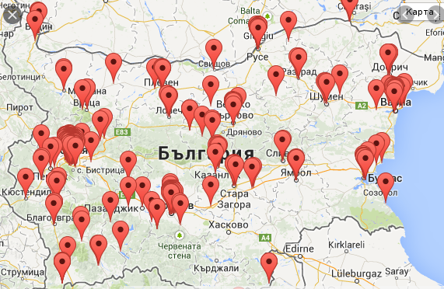
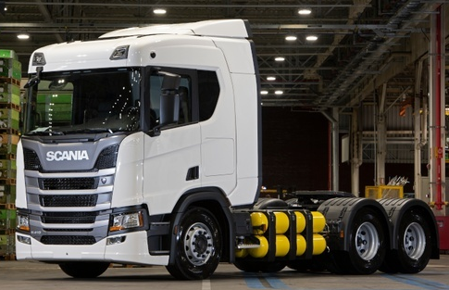
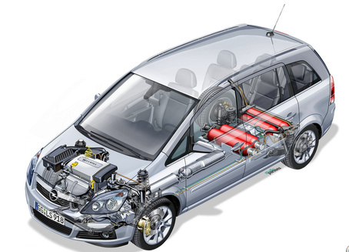
Зарядни станции - CNG
https://www.mgas-bg.com/bg/page/metanstations
https://www.scania.com/bg/bg/home/products-and-services/cng/cngmap.html

Slide 14

Изводи
Ниски цели и незадоволителна скорост за разгръщане на инфраструктурата за алтернативни горива
Необходима е дългосрочна национална стратегия (до 2050г.) за инфраструктурата за алтернативни горива и съответните транспортни средства
  Анализ на необходимата инфраструктура по видове и местоположение
  Стумули за изграждане
  Превозни средства на алтернативни горива - електрически превозни средства, синтетични горива

Slide 15

Благодарности
Министерство на образованието и науката по Национална научна програма Е+: „Нисковъглеродна енергетика за транспорта и бита", одобрена с РМС № 577 на Министерския съвет от 2018 г. и финансирана от Министерство на образованието и науката.

Slide 16
Благодаря за вниманието!

